Slide 1
第5课（古罗马）
罗马城邦和罗马帝国

Slide 2
古罗马兴衰历程
颁布《十二铜表法》
罗马城邦兴起
罗马共和国建立
罗马共和国扩张
成为地中海霸主
斯巴达克起义
罗马帝国建立
日耳曼人入侵
帝国分裂为两个
西罗马帝国灭亡
帝国黄金时期
凯撒被杀
公元前1000年
公元前509年
公元前450年
公元前3世纪
公元前2世纪
公元前73年
公元前49年
公元前27年
2世纪
375年
4世纪末
476年
罗马共和国
（公元前509年----公元前27年）
罗马帝国
（公元前27年---476年）

Slide 3
古罗马兴衰历程
颁布《十二铜表法》
罗马城邦兴起
罗马共和国建立
罗马共和国扩张
成为地中海霸主
斯巴达克起义
罗马帝国建立
日耳曼人入侵
帝国分裂为两个
西罗马帝国灭亡
帝国黄金时期
凯撒被杀
公元前1000年
公元前509年
公元前450年
公元前3世纪
公元前2世纪
公元前73年
公元前49年
公元前27年
2世纪
375年
4世纪末
476年
罗马共和国
（公元前509年----公元前27年）
罗马帝国
（公元前27年---476年）

Slide 4
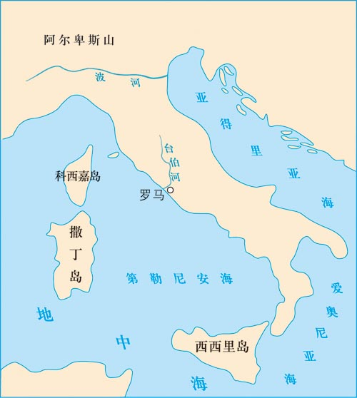
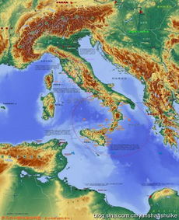
罗马城邦兴起

Slide 5
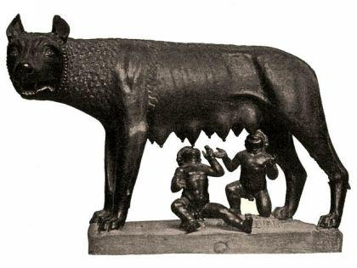

Slide 6
据传说，罗马城邦最后一个国王小塔克文统治残暴，引起人民的不满，终于忍无可忍，揭竿而起，推翻了君主制。以后，为了防止再次出现残害人民的国王，罗马人决定不再设立君主，而采用贵族共和制。公元前509罗马废除王政、改行共和，随后开始了将近五个世纪的共和时代。

Slide 7
古罗马兴衰历程
颁布《十二铜表法》
罗马城邦兴起
罗马共和国建立
罗马共和国扩张
成为地中海霸主
斯巴达克起义
罗马帝国建立
日耳曼人入侵
帝国分裂为两个
西罗马帝国灭亡
帝国黄金时期
凯撒被杀
公元前1000年
公元前509年
公元前450年
公元前3世纪
公元前2世纪
公元前73年
公元前49年
公元前27年
2世纪
375年
4世纪末
476年
罗马共和国
（公元前509年----公元前27年）
罗马帝国
（公元前27年---476年）

Slide 8

罗马共和国建立的时间大致位于以下年代标尺中的( )
B

Slide 9
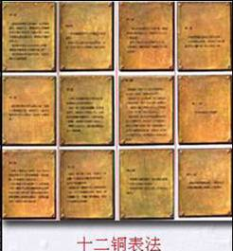
罗马共和国的对内统治
元老院
决策机构：
最高官制：
形式上的最高权力机构：
平民选出：
法律保证：
执政官
公民大会
保民官
内容：
意义：
涉及诉讼程序、所有权和债务权、宗教法、刑法、民法等。
（1）使量刑定罪有了文字依据，在一定程度上遏制了贵族对法律的曲解和滥用。
（2）是罗马法制建设的第一步，是后世罗马法典乃至欧洲法学的渊源。

Slide 10
第3表 债权人可将无力偿还的债务人交付法庭判决，直到将其带上足枷、手铐，甚至杀死或卖之为奴。
第8表 凡故意伤人肢体而又未能取得调解时，则伤人者也需受到同样的伤害。不过，如有人打断自由人的骨头，他须偿付300阿司罚金；如被打折骨头的是奴隶，罚金可以减半。
第11表 禁止贵族和奴隶结婚。
《十二铜表法》体现了“法律面前人人平等”吗？其目的是什么？
维护奴隶主的利益

Slide 11
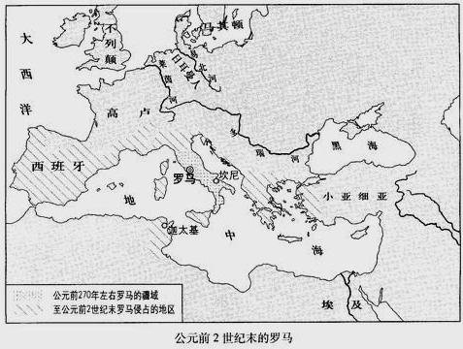
罗马共和国的扩张
西 班 牙
罗马
小 亚 细 亚
迦太基
埃 及

Slide 12
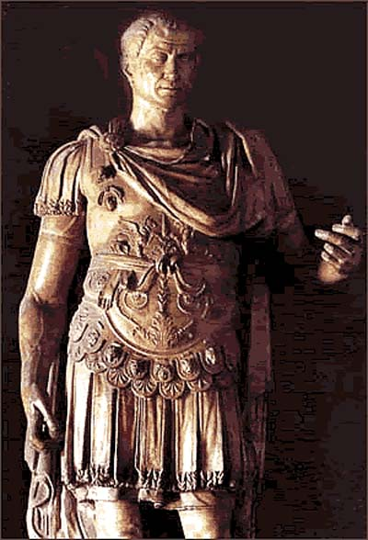
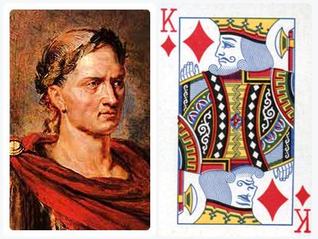
恺撒罗马共和国末期杰出的军事统帅、政治家，罗马帝国奠基者。恺撒出身贵族，历任财务官、祭司长、大法官、执政官、监察官、独裁官等职。高卢战争中，征服了今法国、比利时，占领不列颠岛北部，共计800多个城市，缴获2800顶金冠。 公元前49年，他率军占领罗马，打败庞培，集大权于一身，实行独裁统治。公元前44年，恺撒遭暗杀身亡，享年58岁。

Slide 13
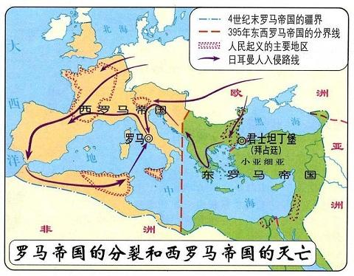
476年西罗马的灭亡，标志西欧奴隶社会终结

Slide 14
古罗马兴衰历程
颁布《十二铜表法》
罗马城邦兴起
罗马共和国建立
罗马共和国扩张
成为地中海霸主
斯巴达克起义
罗马帝国建立
日耳曼人入侵
帝国分裂为两个
西罗马帝国灭亡
帝国黄金时期
凯撒被杀
公元前1000年
公元前509年
公元前450年
公元前3世纪
公元前2世纪
公元前73年
公元前49年
公元前27年
2世纪
375年
4世纪末
476年
罗马共和国
（公元前509年----公元前27年）
罗马帝国
（公元前27年---476年）

Slide 15
材料1：公元前1世纪，欧洲罗马共和国执政官凯撒，曾身穿一身丝袍出现在罗马大剧院，轰动一时。后来，身着中国锦衣绣服，成为罗马上层社会的风尚。
材料2：166年，罗马皇帝的使节在越南日南登陆后，前往洛阳进谒汉桓帝，随身带有象牙、犀角、玳瑁等珍贵礼品。这样，中国与罗马两国“始乃一通焉”。
①公元前1世纪，中国正处于什么时代？
②当时凯撒为什么能穿上一身中国的“丝袍”？
③166年，中国处于哪个朝代？当时我国称罗马帝国为什么？
④这两段材料反映了什么问题？
西汉
中国的丝和丝织品通过丝绸之路源源不断地运往西方
东汉
大秦
反映了中国与罗马的友好往来，尤其是罗马帝国在其繁荣时期，与外部有和平的交往

